Slide 1
Učenje programiranja pomoću Codey Rockyja
Radionica za nastavnike informatike
Goran Igaly
19. studenoga 2025.

Slide 2
U planu za danas
Upoznati osnovne funkcionalnosti Codeyja
Razumjeti razliku Codey ↔ Rocky (Neuron)
Isprobati senzore, prikaz i zvuk
Upoznati okruženja Makeblock i mBlock
Neke ideje za primjenu u nastavi
Bonus ☺

Slide 3
Oprema
Voditelj
Polaznici
Codey
Rocky
računalo s Bluetoothom
mobitel
tablet
Neuron moduli
Codey
računalo s Bluetoothom
(mobitel s aplikacijom Makeblock)

Slide 4
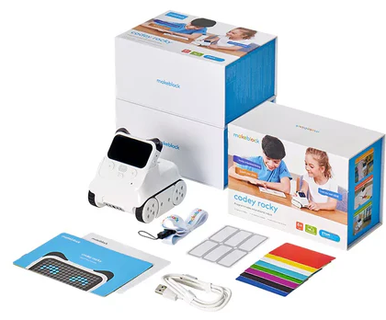
Codey Rocky
Edukativni robot koji kombinira mikrokontroler (Codey) i vozilo (Rocky)
Ima senzore za svjetlo, zvuk, udaljenost, gumbe i LED zaslon
Programira se u mBlocku – blokovski i u Pythonu
Potiče logičko i algoritamsko razmišljanje

Slide 5
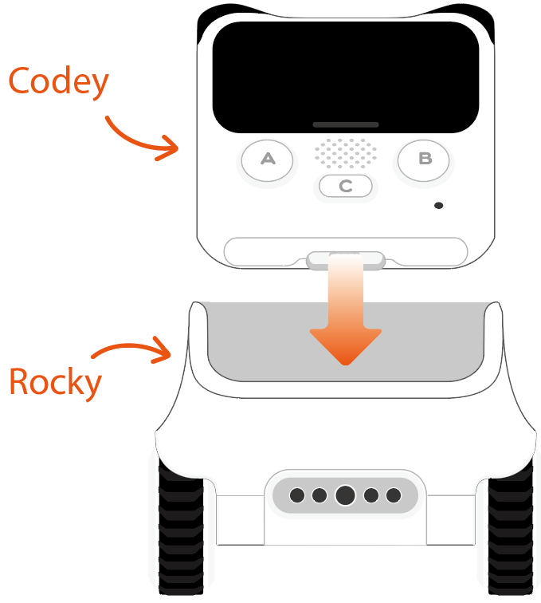
Codey = mozak robota (mikrokontroler, senzori, zaslon, zvučnik, Wi-Fi, Bluetooth)
Rocky = tijelo robota (motori, kotači, žiroskop)
Neuron moduli = dodatni senzori i aktivatori
Načini spajanja:
🔹 Bluetooth
🔹 USB kabel (za programiranje s računala i punjenje baterije)
🔹 Wi-Fi (za napredne aktivnosti)

Slide 6
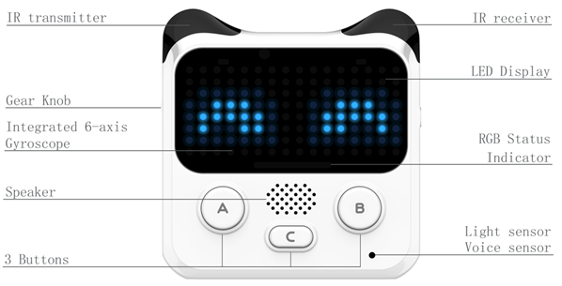
Codey
Zupčasti kotačić (gumb): služi za podešavanje glasnoće i drugih varijabli.
LED zaslon: prikazuje različite uzorke
Žiroskop s 6 osi: otkriva nagibe, tresenje i kutove okretanja; koristan za projekte u kojima robot reagira na pokrete i naginjanja.
RGB LED indikator: moguće ga je slobodno programirati kako bi mijenjao boje i izraze — čini Codeya zabavnijim i izražajnijim.
Senzor zvuka: detektira razinu ambijentalnog i impulsnog (naglog) zvuka.
Senzor svjetla: mjeri intenzitet okolnog svjetla.
IR predajnik/prijemnik: omogućuje komunikaciju između više robota i infracrveno daljinsko upravljanje elektroničkim uređajima.

Slide 7
Codey Rocky u nastavi
Pristupačan način za učenje programiranja kroz igru
Postupni prijelaz od blokovskog do tekstualnog programiranja
Razvija kreativnost, suradnju i rješavanje problema
Korisno za međupredmetne projekte (STEM)

Slide 8
Blokovsko programiranje – mBlock
vizualno sučelje temeljeno na Scratchu
omogućuje brzu izradu programa slaganjem blokova
izvršavanje programa putem Bluetooth veze
mrežno (ide.mblock.cc) i desktop sučelje

Slide 9
Aktivnosti u blokovskom načinu
Hello Codey – prikaz poruke na LED zaslonu
Reakcija na svjetlo – upotreba senzora svjetla
Robot raspoloženja (izrazi lica + zvukovi)
Izbjegavanje prepreka – kretanje pomoću senzora blizine (Rocky)

Slide 10
Povezivanje Codeya
Bluetooth (mobitel, računalo)
Serijska veza (računalo)

Slide 11
Aktivnost – Programiranje reakcije
Kada pritisnem gumb A →
prikaži nasmiješeno lice i zasviraj ton
Otvoriti mBlock (na računalu) ili Makeblock (na mobitelu)
Odabrati blokove iz kategorije “Event”, “Display” i “Sound”
Pokrenuti i isprobati program

Slide 12
Emocije i senzori
Ako je mračno →
tužno lice
Ako pljesnem →
Codey zasvira melodiju
Ako pritisnem gumb A →
promijeni boju svjetla
Cilj: povezivanje senzora (ulaza) i izraza (izlaza)

Slide 13
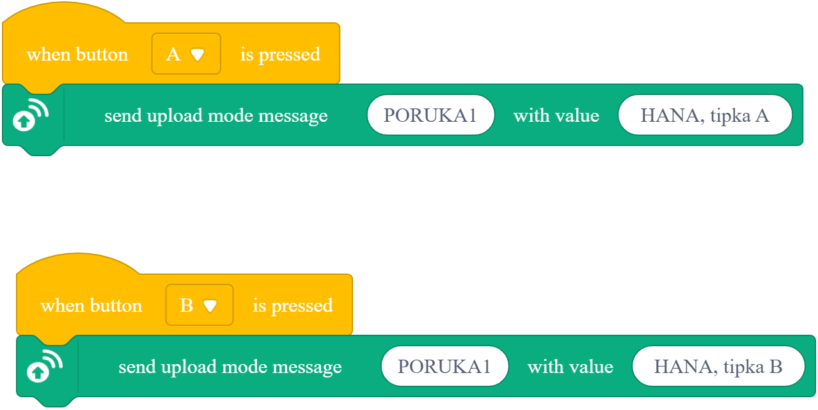
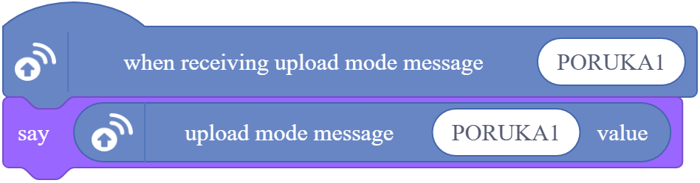
Dodatne biblioteke (ekstenzije)
Upload Mode Broadcast
Kontroliranje zbivanja na ekranu pomoću Codeya
Codey
Panda

Slide 14
Codey + Rocky + Neuron
Spajanje Codeyja na Rockyja → dodavanje motora
Povezivanje Neuron senzora (npr. udaljenost, temperatura)
Primjer programa:
Ako senzor udaljenosti < 10 cm →
zaustavi i prikaži “!”

Slide 15
Programiranje u Pythonu
mBlock omogućuje postupni prijelaz iz blokovskog u tektualno programiranje (Python)
Učenici mogu vidjeti stvarni kod i učiti sintaksu
Python programiranje omogućuje veću slobodu i složenije projekte
NIJE pravi MicroPython! (vidi kasnije)

Slide 16
Primjeri i aktivnosti u Pythonu
(nećemo raditi na radionici)
Ispis poruke na zaslonu (print, display.show)
Čitanje senzora i ispis u konzoli
If/else logika – reagiranje na pritisak gumba
Mini projekt: Igra brzine reakcije

Slide 17
Python API for Codey
https://makeblock-micropython-api.readthedocs.io/en/latest/codey&rocky/
import codey
u Thonnyju ne bi radilo, jer codey nije prava .py datoteka, nego ugrađeni API u mBlocku koji komunicira preko serijskog sučelja i radi samo ako je firmware u Codeyu Makeblock interpreter (a ne MicroPython REPL).
Drugim riječima, Python API for Codey je API definiran unutar mBlocka, a ne u firmwareu koji se može proširivati.

Slide 18
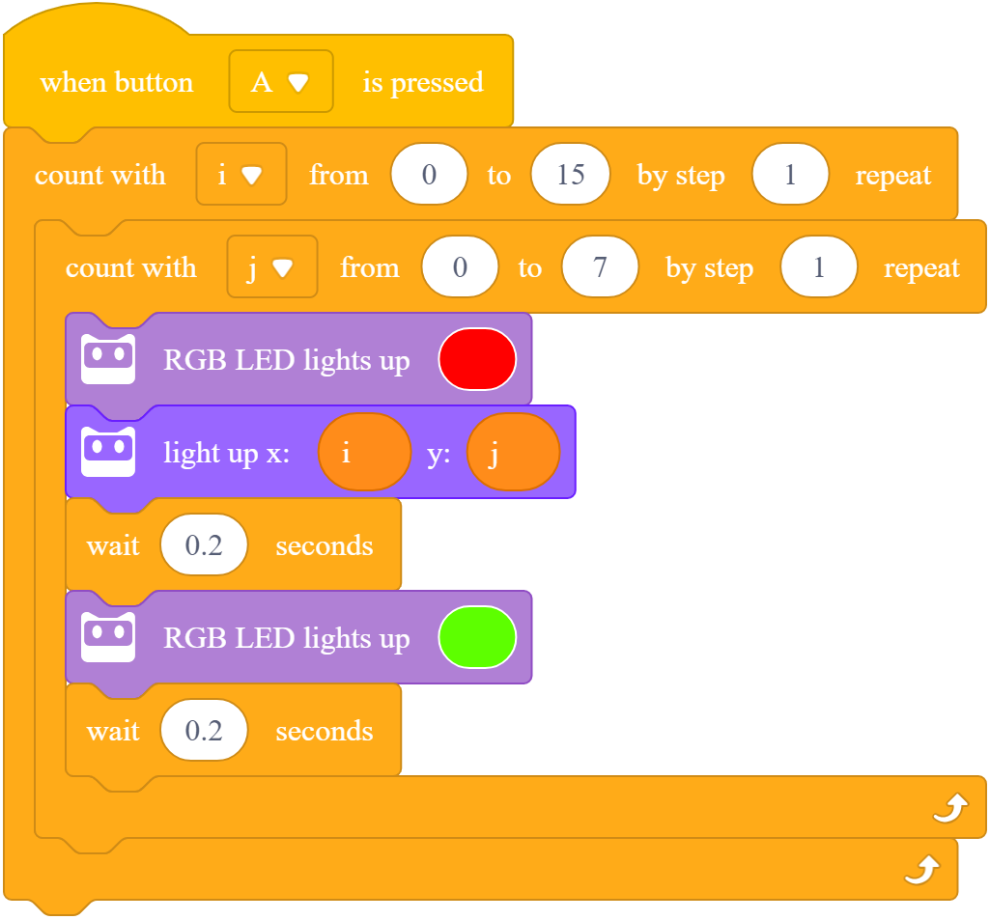
import codey
import event
import time
i = 0
j = 0
@event.button_a_pressed
def on_button_a_pressed():
global i, j
for i in range(0, 15, 1):
for j in range(0, 7, 1):
codey.led.show(255, 0, 0)
codey.display.set_pixel(i, j, True)
time.sleep(0.2)
codey.led.show(93, 255, 0)
time.sleep(0.2)

Slide 20
import codey
import event
import time
i = 0
j = 0
@event.button_a_pressed
def on_button_a_pressed():
global i, j
for i in range(0, 15, 1):
for j in range(0, 7, 1):
codey.led.show(255, 0, 0)
codey.display.set_pixel(i, j, True)
time.sleep(0.2)
codey.led.show(93, 255, 0)
time.sleep(0.2)

Slide 21
Veza s kurikulumom
Pogodno za učenike od 5. razreda osnovne do 2. razreda srednje škole (tako kaže ChatGPT – može se koristiti i ranije i kasnije ako si zadamo jednostavniji i složeniji zadatak!)
Povezuje se s ishodima: algoritamsko razmišljanje, rješavanje problema, kreativnost
Poticanje timskog rada i projektne nastave

Slide 22
Ideje za projekte
Pametna lampa (svjetlo ovisno o uvjetima)
Mini mjerni uređaj (temperatura, buka)
Igra pamćenja ili reakcije
Robot koji reagira na emocije korisnika

Slide 23
Uskoro je kraj
Codey Rocky omogućuje prirodni prijelaz s blokovskog na tekstualno programiranje
Praktičan, motivirajući i fleksibilan alat za nastavu
Velika zajednica i mnoštvo mrežnih resursa
Pogodno za radionice, natjecanja i izvannastavne aktivnosti

Slide 24
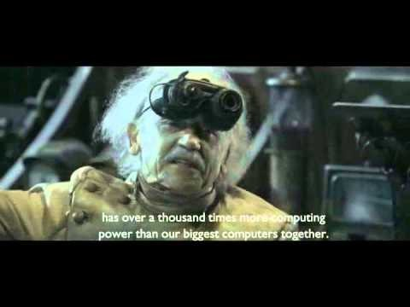
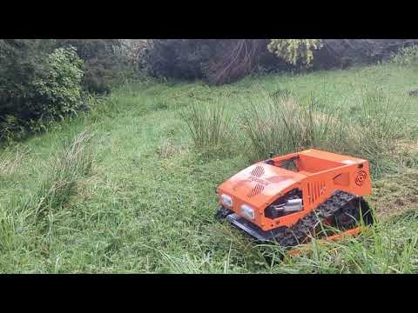
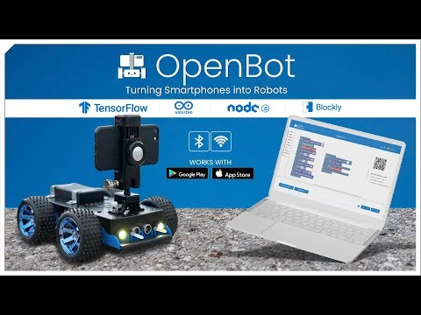
Umjesto kraja .....

